Slide 1
重 点 内 容
掌握颅的组成和功能。
熟悉脑颅、面颅诸骨的位置和分部。
掌握下颌骨的形态结构。
熟悉上颌骨的形态结构。
熟悉颅的顶面观、后面观的形态结构。
掌握颅底内面观、外面观的主要结构。
掌握颅的侧面观的形态结构。
掌握眶、骨性鼻腔的位置和结构。
了解新生儿颅的特征和生后变化。

Slide 2
骨 学–颅

Slide 3
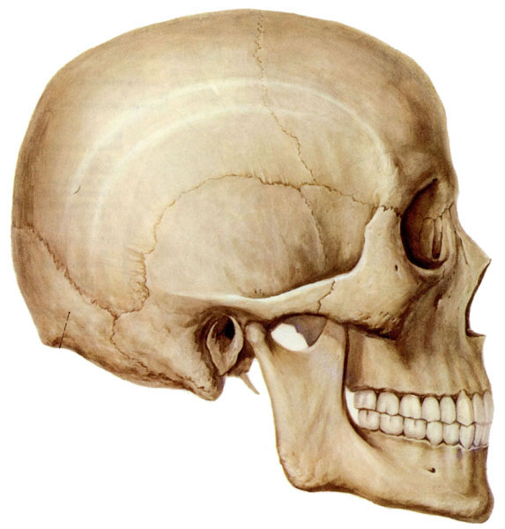
由23块颅骨组成
分为脑颅和面颅
3对听小骨未计入
脑颅
面颅
眶上缘、外耳门上缘和枕外隆凸的连线

Slide 4
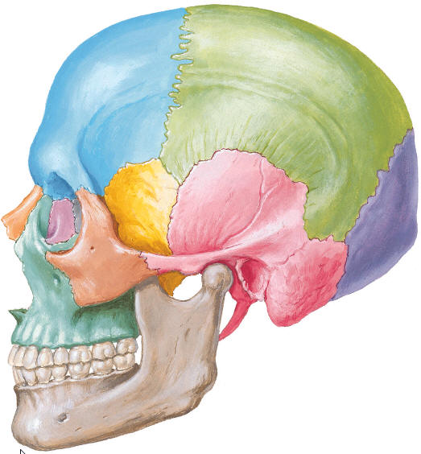
（一）脑颅骨
额骨
筛骨
共8块。
成对：顶骨、颞骨
不成对：额骨、筛骨、
枕骨、蝶骨
顶骨
颞骨
枕骨
蝶骨

Slide 5
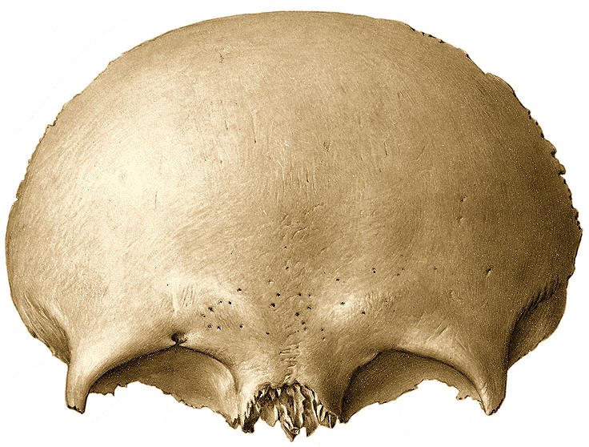
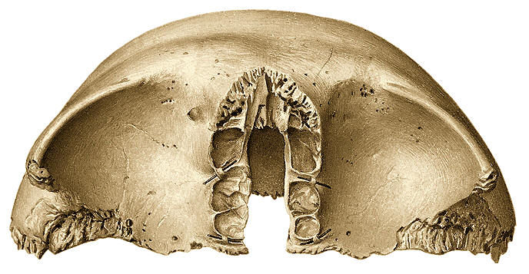
1．额骨
分三部：
额鳞 眶部 鼻部
额鳞
眶部
鼻部
鼻部
额骨前面观
额骨下面观

Slide 6
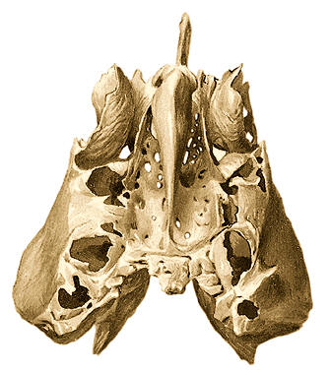
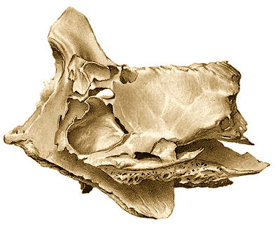
2．筛骨
分三部：
筛板
垂直板
筛骨迷路：内有空腔，即筛窦。
筛骨迷路
筛板
垂直板
筛骨上面观
筛骨侧面观

Slide 7
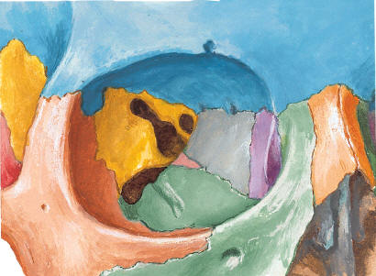
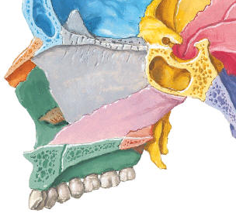
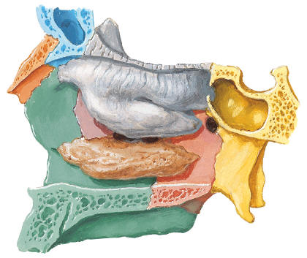
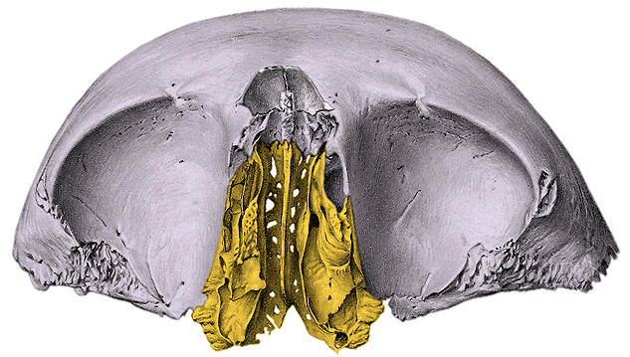
筛骨的位置
垂直板
筛骨
上鼻甲
中鼻甲

Slide 8
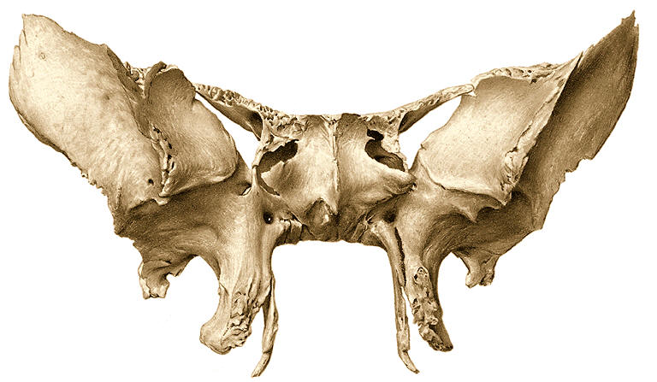
3．蝶骨
分四部：体 大翼 小翼 翼突
蝶骨小翼
蝶骨体
蝶骨大翼
翼管
蝶骨翼突
蝶骨前面观

Slide 9
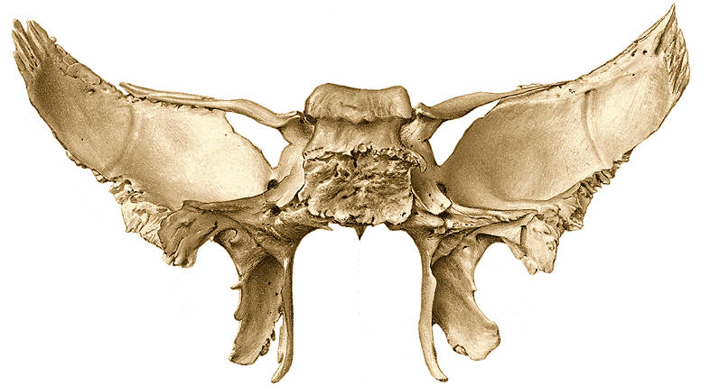
蝶骨小翼
蝶骨体
蝶骨大翼
翼管
蝶骨翼突
蝶骨后面观

Slide 10
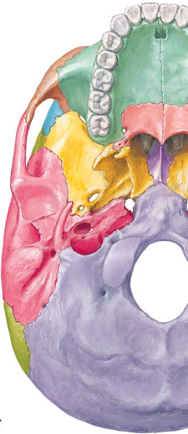
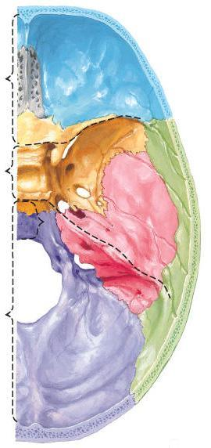
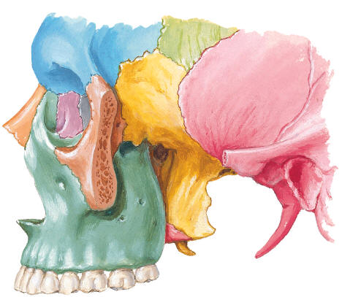
蝶骨的位置

Slide 11
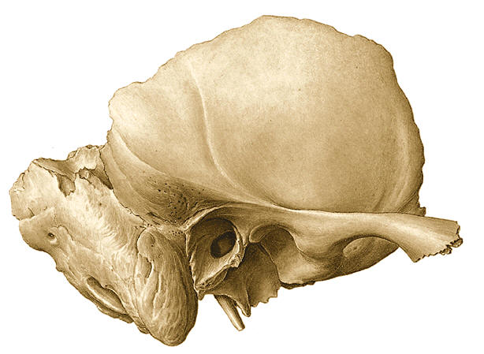
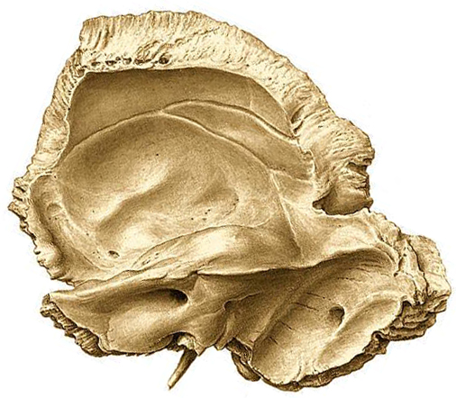
4．颞骨
分三部：鳞部 鼓部 岩部
鳞部
鳞部
岩部
鼓部
颞骨外面观
颞骨内面观

Slide 12
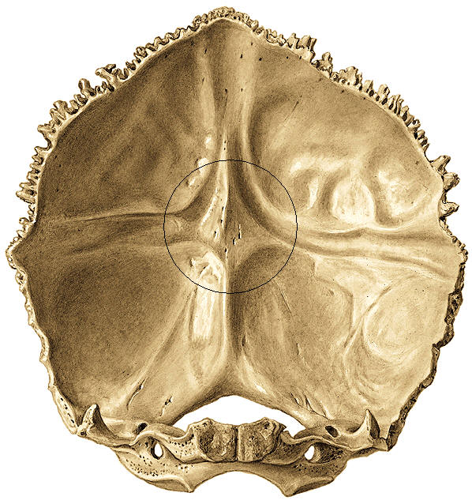
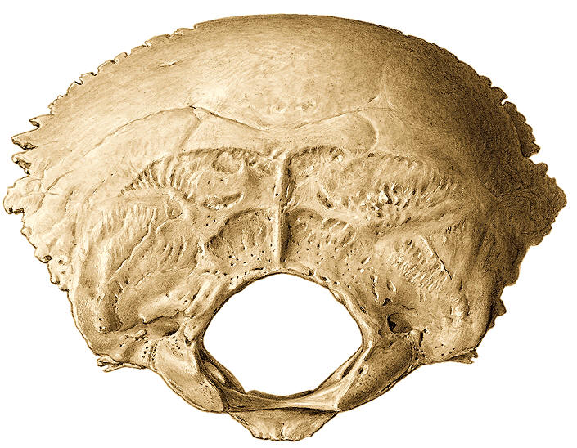
5．枕骨
枕骨大孔
枕骨外面观
枕骨内面观

Slide 13
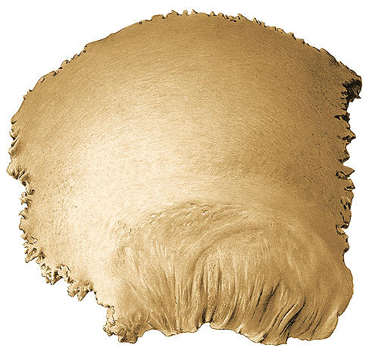
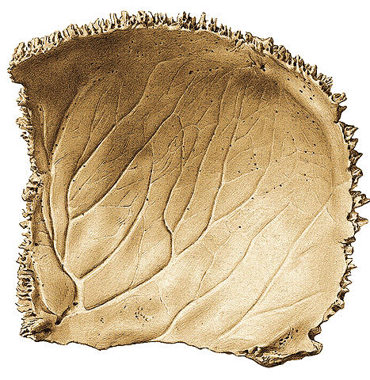
6．顶骨
顶骨外面观
顶骨内面观

Slide 14
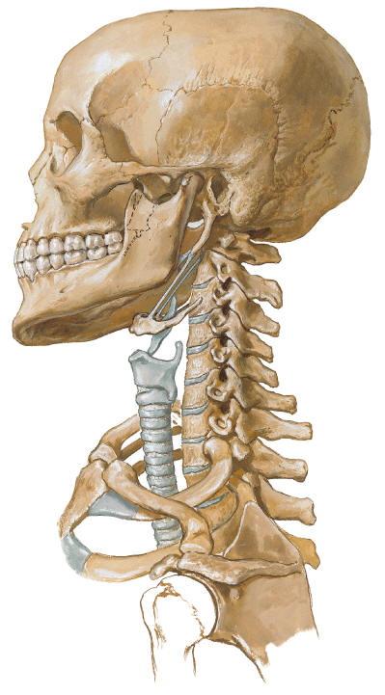
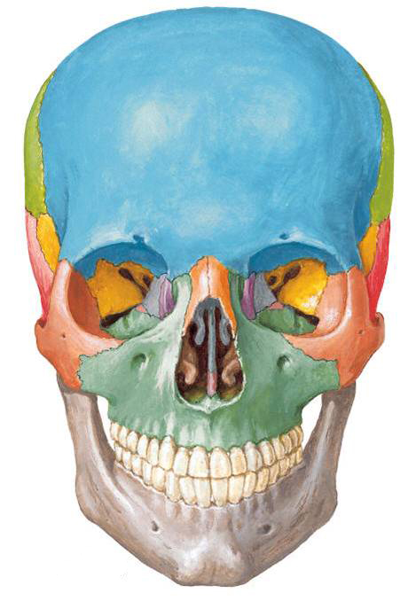
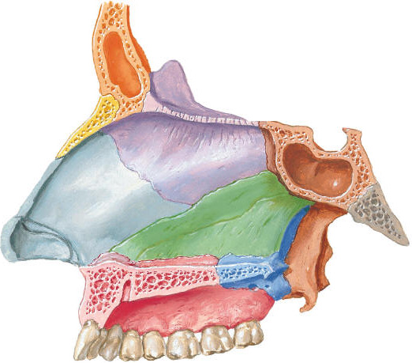
（二）面颅骨
共15块
成对：上颌骨、腭骨、颧骨、
鼻骨、泪骨、下鼻甲
不成对：犁骨、下颌骨、舌骨
腭骨
犁骨
鼻骨
泪骨
颧骨
舌骨
下鼻甲
上颌骨
下鼻甲
下颌骨

Slide 15
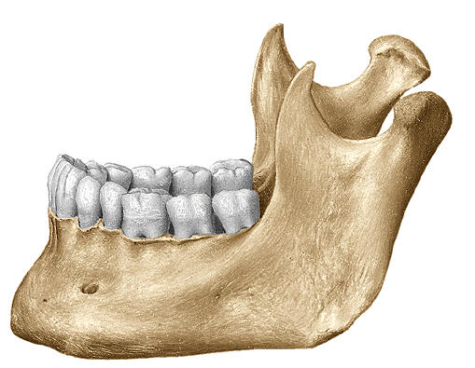
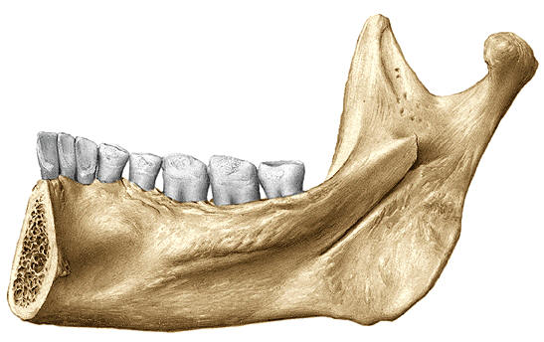
冠突
1．下颌骨
下颌切迹
牙槽弓
髁突
颏孔
下颌支
咬肌粗隆
下颌小舌
下颌角
颏隆凸
下颌头
下颌体
下颌底
下颌颈
下颌支后缘与下颌底相交处
下颌孔
颏棘
翼肌粗隆
二腹肌窝
下颌舌骨肌线

Slide 16
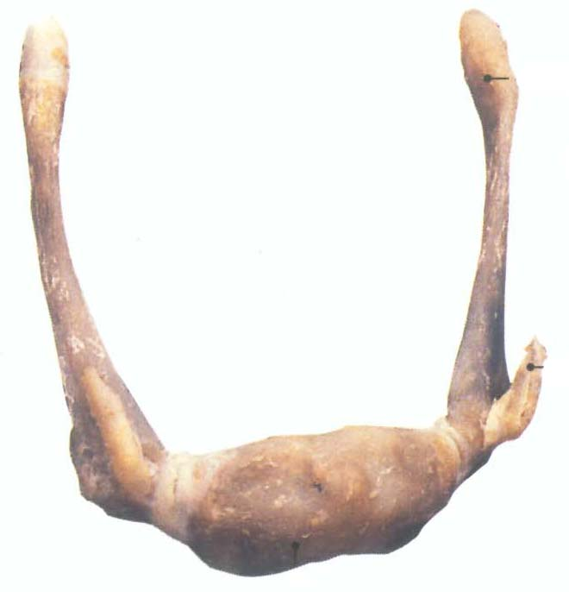
2．舌骨
舌骨
舌骨上面观
舌骨的位置

Slide 17
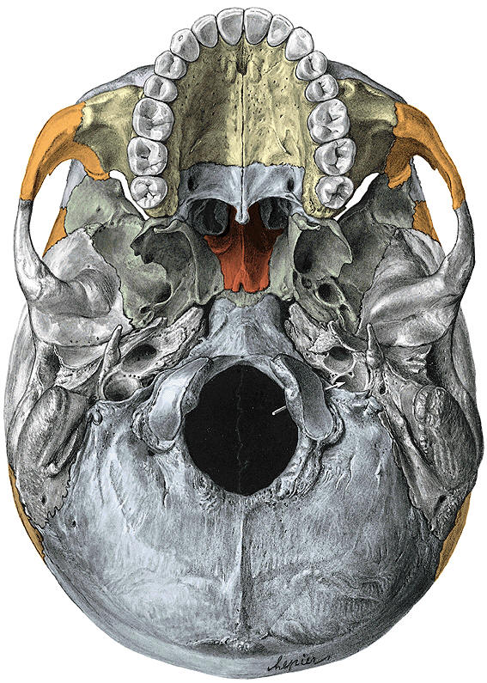
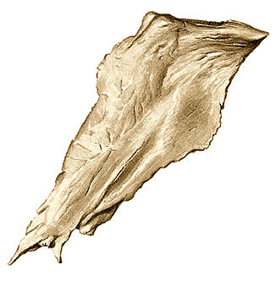
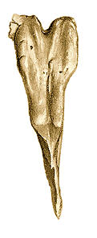
3．犁骨
犁骨
犁骨侧面观
犁骨底面观
犁骨的位置

Slide 18
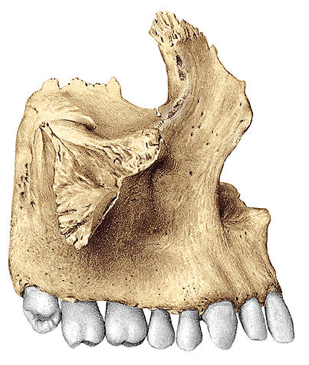
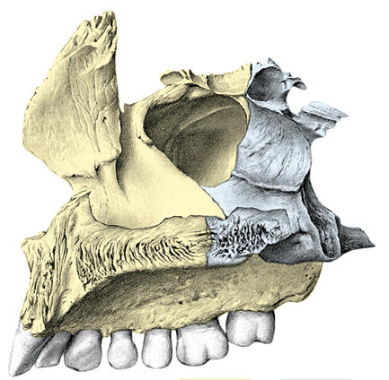
4．上颌骨
一体：即上颌体，体有四面。体内有空腔，
称上颌窦。
四突：额突、腭突、颧突、牙槽突
眶面
额突
额突
上颌窦裂孔
颧突
颞下面
鼻面
腭骨
前面
腭突
牙槽突
牙槽突
上颌骨外面观
上颌骨、腭骨内面观

Slide 19
5.腭骨 6.鼻骨 7.泪骨 8.下鼻甲 9.颧骨
鼻骨
泪骨
颧骨
犁骨
下鼻甲
腭骨

Slide 20
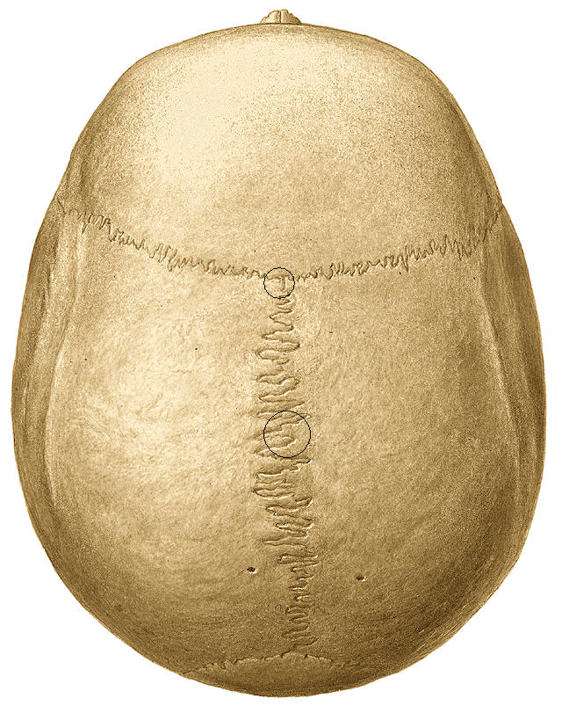
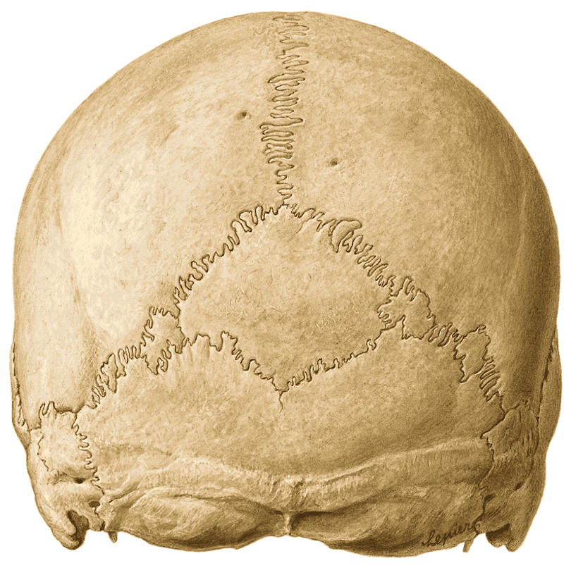
（三）颅的整体观
1．颅顶面观
2．颅后面观
冠状缝
上项线
矢状缝
人字缝
枕外隆凸

Slide 21
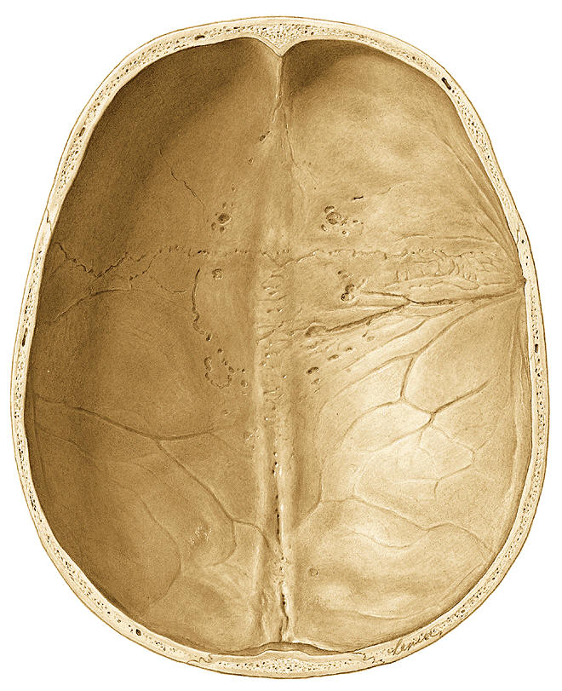
3．颅内面观
颅盖内面
上矢状窦沟

Slide 22
颅底内面
颅前窝
颅中窝
颅后窝

Slide 23
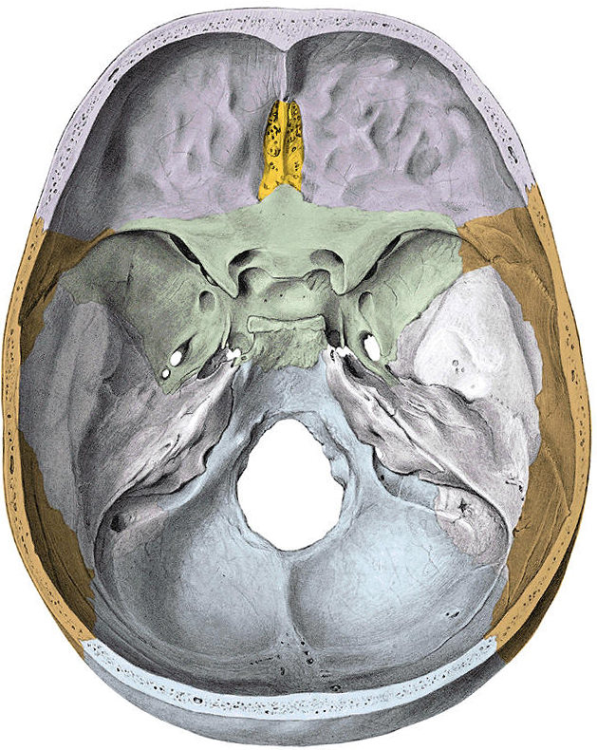
（1）颅前窝
额嵴
盲孔
构成：
额骨眶部
筛骨筛板
蝶骨小翼
鸡冠
筛板

Slide 24
（2）颅中窝
构成：
蝶骨体
蝶骨大翼
颞骨岩部
视神经管
前床突
后床突
垂体窝
蝶鞍
鞍背

Slide 25
颈动脉沟
眶上裂
圆孔
破裂孔
卵圆孔
棘孔
三叉神经压迹

Slide 26
（3）颅后窝
构成：
枕骨
颞骨岩部后面
斜坡
内耳门
舌下神经管内口
颈静脉孔
乙状窦沟
横窦沟
枕骨大孔
枕内隆凸

Slide 27
颅底外面
切牙孔
切牙管
牙槽弓
骨腭
腭中缝
腭大孔
鼻后孔
枕髁
舌下神经管
髁管
枕骨大孔

Slide 28
卵圆孔
关节结节
棘孔
下颌窝
颈动脉管外口
茎突
茎乳孔
颈静脉孔
破裂孔

Slide 29
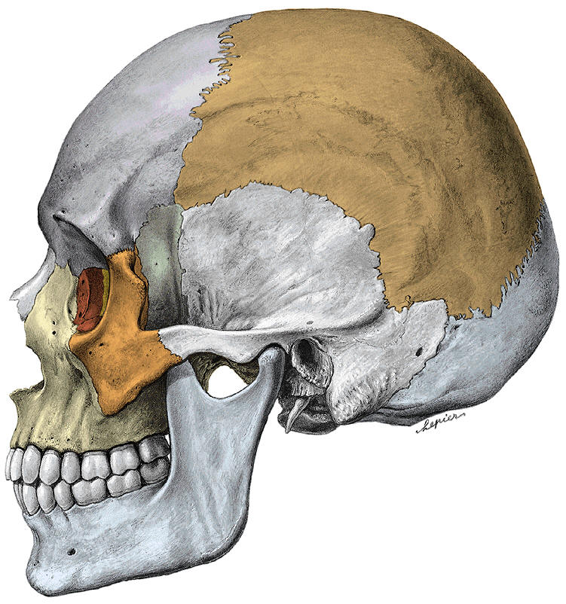
5．颅侧面观
构成：
额骨、蝶骨、顶骨、
颞骨、枕骨。
颞窝
颞下窝
颧弓
外耳门
乳突

Slide 30
颞线
颞窝
翼点
颞窝前下部，额、顶、颞、蝶四骨会合处最为薄弱，称为翼点。内面有脑膜中动脉通过，骨折时易伤及。

Slide 31
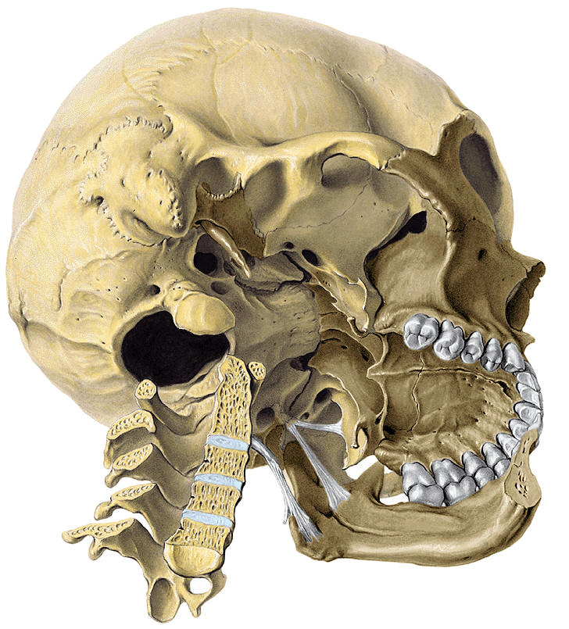
颞下窝：上颌骨体和颧骨后方的不规则间隙
颞下窝
构成：
前壁—上颌骨体、颧骨
内壁—翼突外侧板
外壁—下颌支
下壁、后壁—空缺
翼上颌裂
交通：
向上→卵圆孔、棘孔→颅中窝
向前→眶下裂→眶
向内→翼上颌裂→翼腭窝

Slide 32
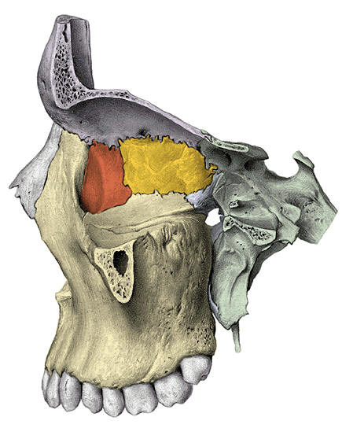
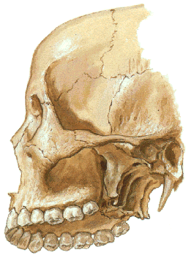
翼腭窝
上颌体、蝶骨翼突、腭骨之间的狭窄间隙，深藏于颞下窝内侧。
蝶腭孔
翼腭窝外侧面观

Slide 33
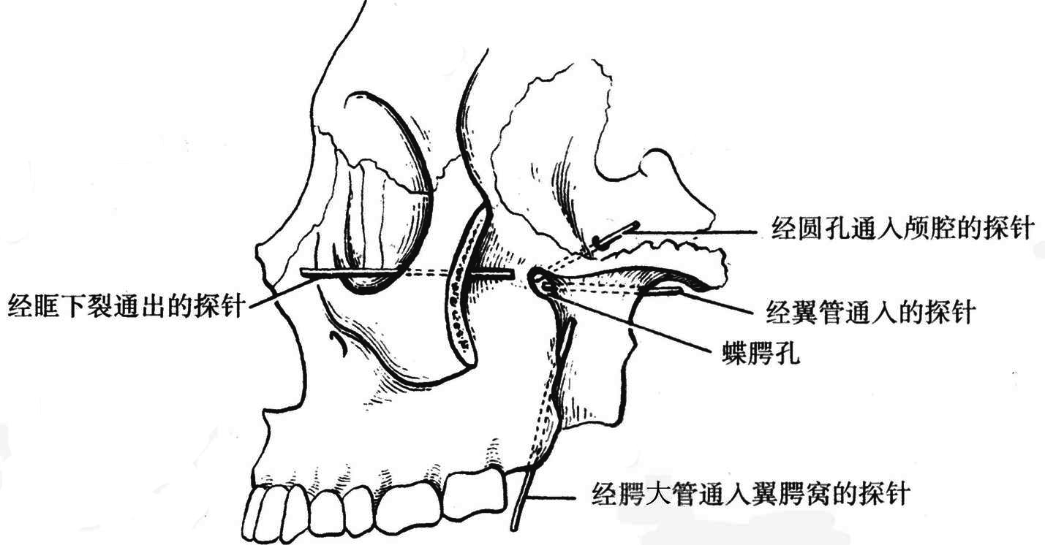
翼腭窝的交通：
外→颞下窝 前→眶下裂→眶 内→蝶腭孔→鼻腔
后→圆孔→颅中窝 后→翼管→颅底外面 下→腭大孔、腭大管→口腔

Slide 34
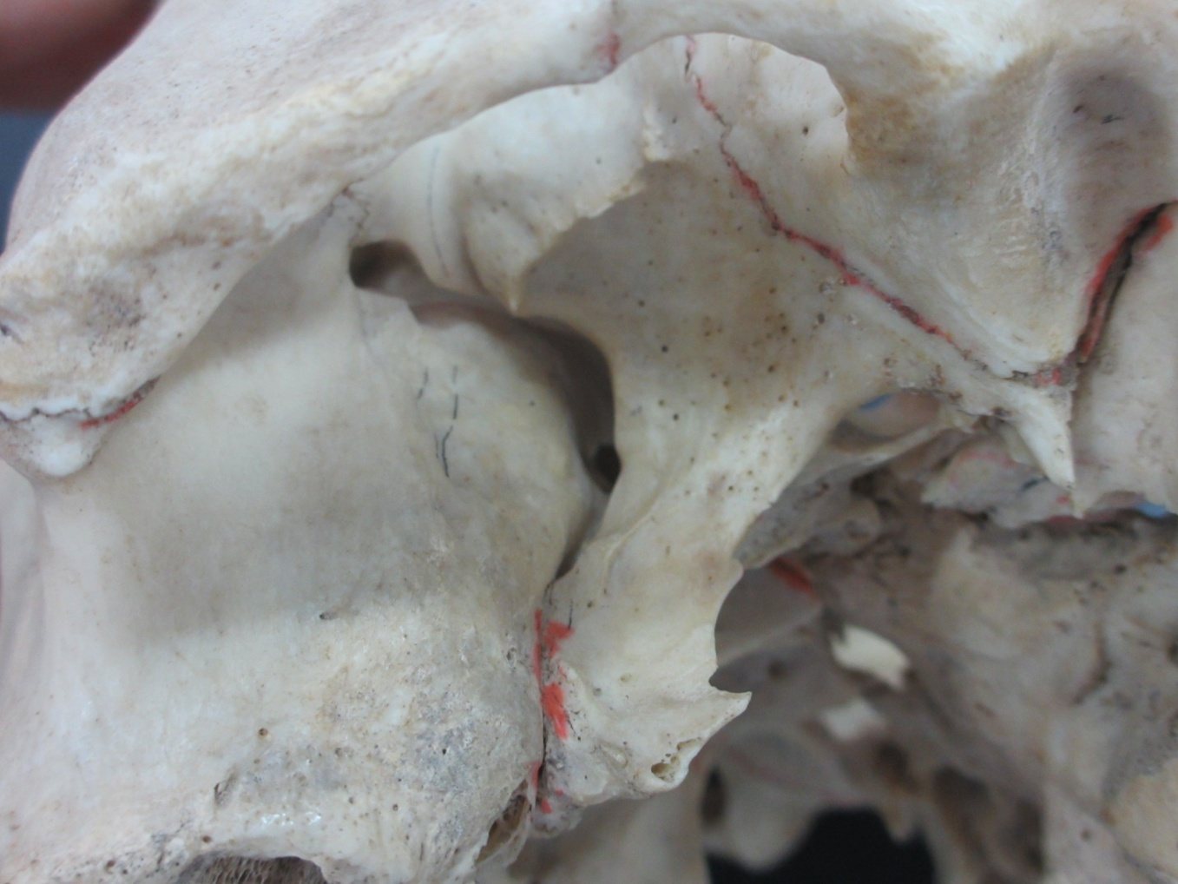
向外→经翼上颌裂→通颞下窝

Slide 35
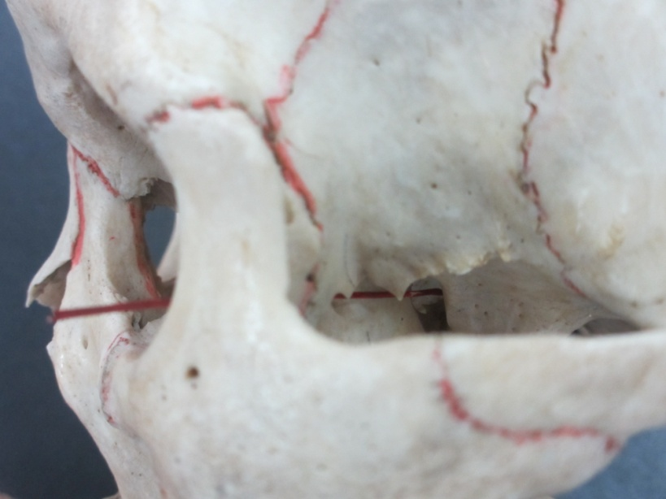
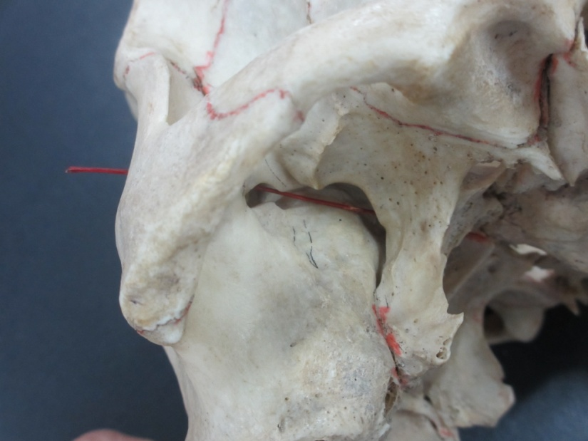
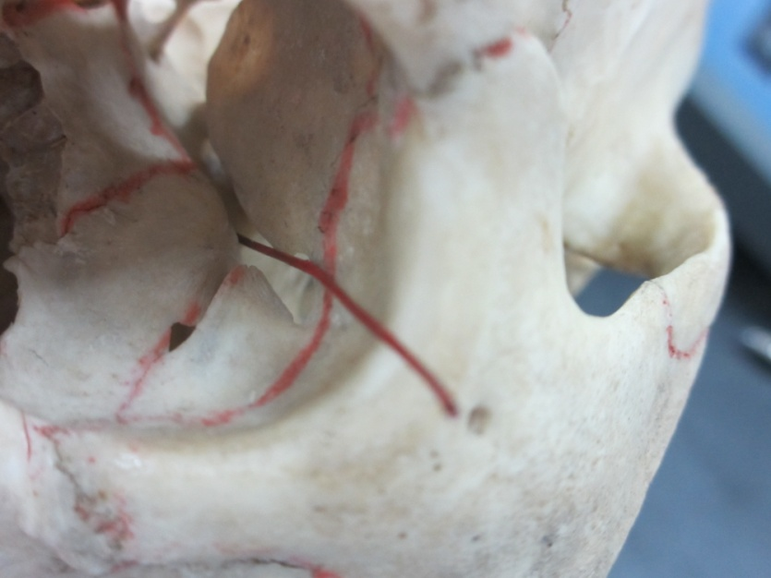
向前→经眶下裂→通眶

Slide 36
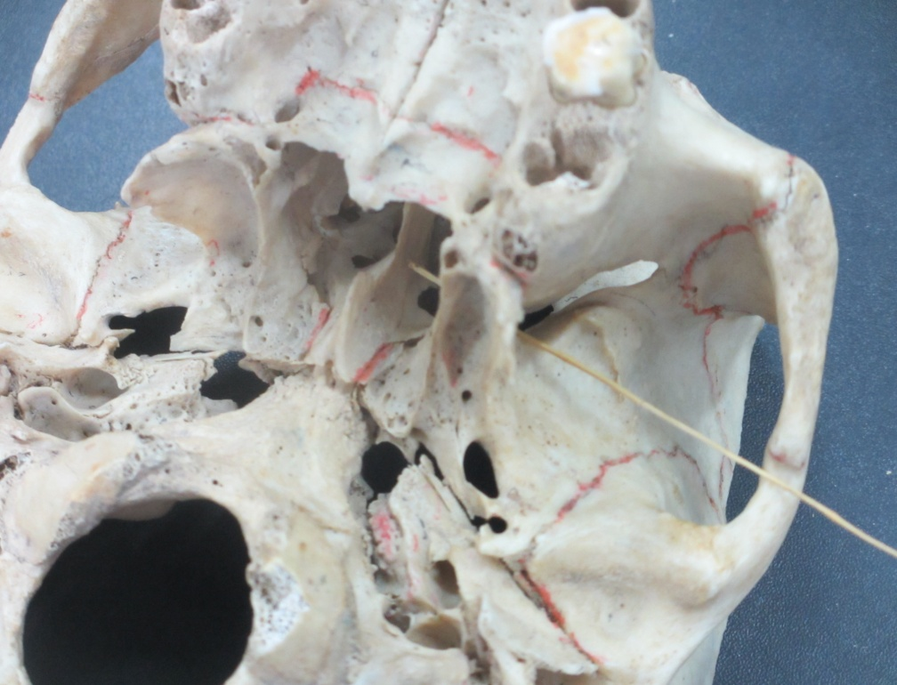
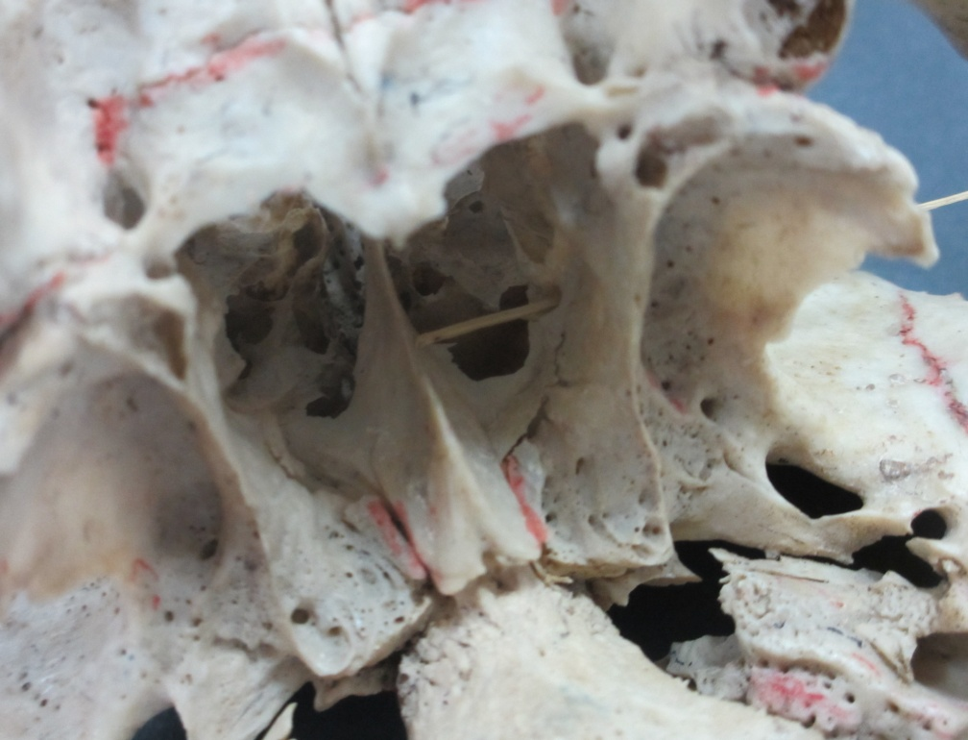
向内→经蝶腭孔→通鼻腔

Slide 37
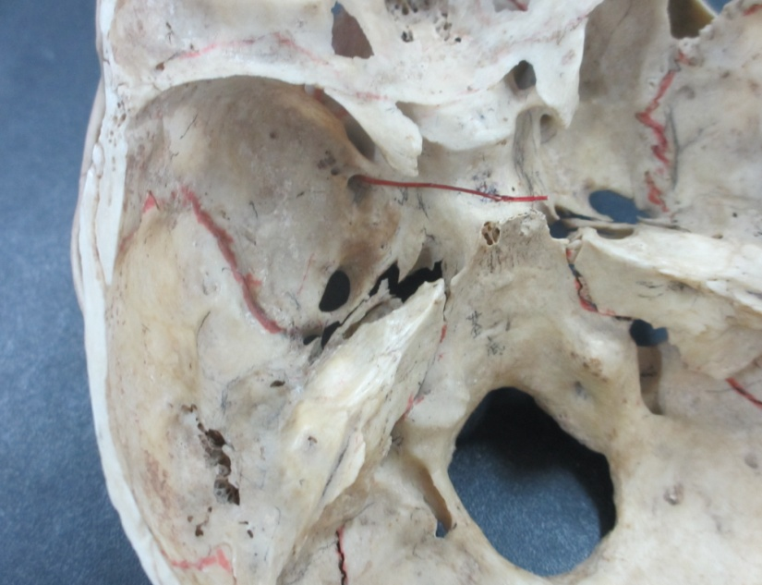
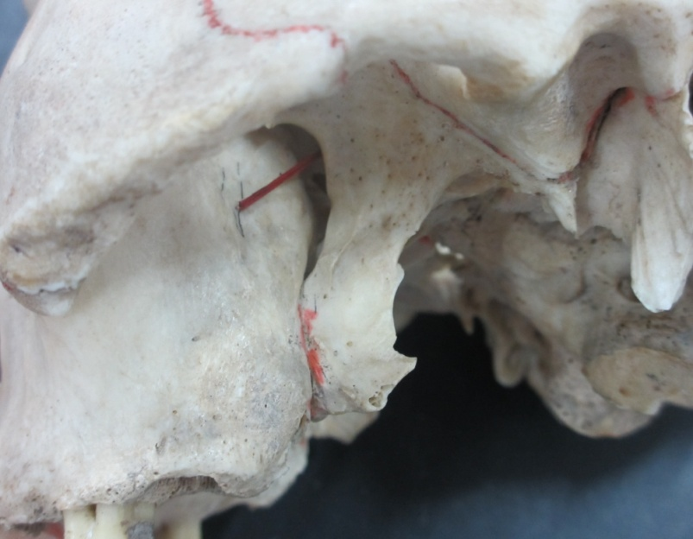
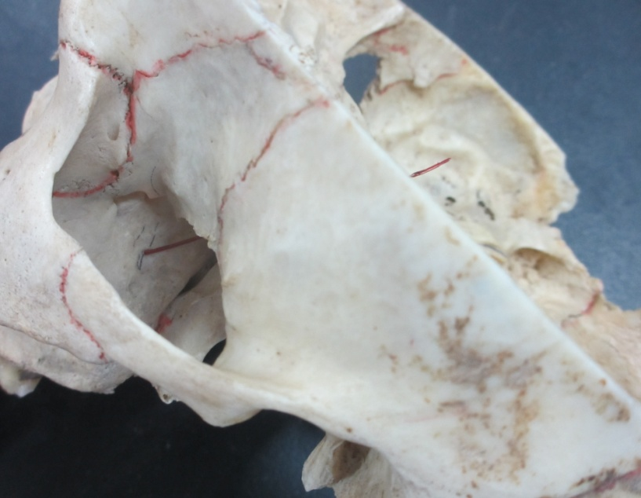
向后→经圆孔→通颅中窝

Slide 38


向后→经翼管→通颅底外面

Slide 39


向下→经腭大管、腭大孔→通口腔

Slide 40

6．颅前面观
额区
眶
骨性鼻腔
骨性口腔

Slide 41
额区
由额鳞组成
眉弓
眉间

Slide 42
眶
视神经管口
眶上裂
眶上切迹
泪囊窝
底(眶口)：眶上孔(眶上切迹) 眶下孔
尖：视神经管口
上壁：泪腺窝
内侧壁：泪囊窝→鼻泪管
下壁：眶下裂→眶下沟→眶下管→眶下孔
外侧壁：眶上裂
泪腺窝
眶下沟
眶下裂
眶下孔

Slide 43
骨性鼻腔
骨性鼻中隔： 犁骨＋筛骨垂直板
骨性鼻腔被骨性鼻中隔分为左右两半
骨性鼻中隔
筛骨垂直板
犁骨
鼻中隔软骨
鼻中隔

Slide 44
顶：筛骨筛板
底：骨腭，前端有切牙管。
外侧壁：上、中、下鼻甲
上、中、下鼻道
蝶筛隐窝 蝶腭孔
鼻前孔(梨状孔)
鼻后孔
蝶筛隐窝
上鼻甲
上鼻道
中鼻甲
中鼻道
下鼻甲
下鼻道
蝶腭孔
切牙管

Slide 45

鼻旁窦
额窦
上颌窦
筛窦
蝶窦
额窦开口
开口于中鼻道
前群
中群
后群
→开口于上鼻道
蝶窦开口
→开口于蝶筛隐窝
上颌窦开口

Slide 46

颅冠状断示鼻旁窦
额窦
筛窦
上颌窦窦口高于窦底，故窦内积液时直立体位不易引流。
上颌窦及其开口

Slide 47


（四）新生儿颅的特征及生后的变化
面颅小、脑颅大。
鼻旁窦尚未发育。
各颅骨间未完全愈合形成囱：
前囟 后囟 蝶囟 乳突囟
前囟
后囟
蝶囟
乳突囟

Slide 48
THAT’S OVER, THANK YOU!

